Slide 1
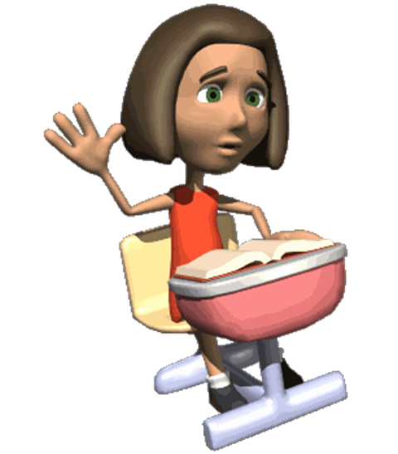
Проверка д/з !☺
д/з уч. С. 37 Пр. р.т. С. 14 з.26, 27.

Slide 2
24 сентября.
Классная работа.
Тема: Связь слов в п/ж.
Цели: *формировать умение устанавливать связь слов в п/ж;
*закрепить умение наход…..

Slide 3
Тема: Связь слов в п/ж.
Цели: *формировать умение устанавливать связь слов в п/ж;
*закрепить умение наход…..

Slide 5
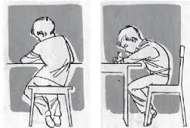
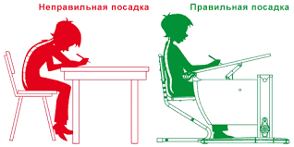
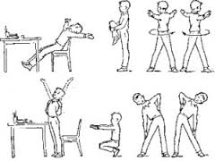
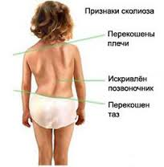
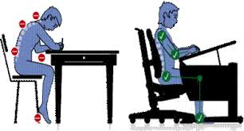

Slide 6
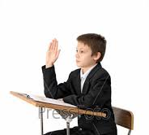
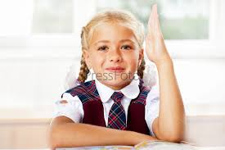
См.р.
1в.
Над цветами жужжат пчёлы.
.
2в.
В траве стрекочут куз-нечики.
Задание
Подчеркнуть главные члены п/ж;
Установить связь слов в п/ж.

Slide 7
Тема: Главные члены предложения. Подлежащее и сказуемое.
Цели: *повторили….
*формировали умение разл….
*закрепили умение наход…..
* закрепляли умение устанавливать связь….

Slide 8
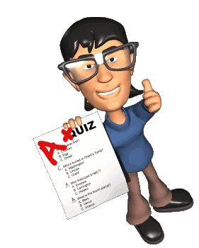
д/з уч. С. 37 Пр. р.т. С. 14 з.26, 27.

